Slide 1
MOS EXCEL 2016 Bài 6: Làm việc với đồ họa và biểu đồ
Created by: IIG Vietnam

Slide 2
Hướng dẫn sử dụng
Sử dụng màn hình ở chế độ Show Presenter View bao gồm phần lý thuyết và hướng dẫn thao tác thực hành
Các câu hỏi ôn tập bao gồm cả phần đáp án dưới dạng Animation

Slide 3
Mục tiêu bài học
Cách thức làm việc với các loại đối tượng đồ họa được sử dụng trong sổ tính, bao gồm:
Các loại biểu đồ,
Các hình dạng
Các hình ảnh.

Slide 4
Tạo biểu đồ cơ bản
Biểu đồ (Chart) là đối tượng biểu diễn dữ liệu dưới dạng đồ họa giúp dễ dàng so sánh, đối chiếu các số liệu, xác định xu hướng hay mối quan hệ của dữ liệu. Đặc biệt đối với những loại dữ liệu có tính chu kỳ.
Dữ liệu được dùng để vẽ biểu đồ thông thường là một vùng gồm nhiều dòng và cột có thể được biểu diễn bằng những kiểu biểu đồ khác nhau.
Vùng dữ liệu được gọi là bảng dữ liệu (Data table) của biểu đồ. Các dòng hay cột của vùng còn được gọi là các dãy dữ liệu (Data series).

Slide 5
Tạo biểu đồ cơ bản
Nhóm lệnh Charts trên thẻ Insert cung cấp nhiều kiểu biểu đồ (Chart type) khác nhau.
Tùy theo nhu cầu và tính chất của dữ liệu, ta có thể chọn một kiểu biểu đồ thích hợp.
Notes:
Các thao tác tạo biểu đồ cơ bản
Tạo một biểu đồ:
Chọn vùng dữ liệu vẽ biểu đồ.
Trên thẻ Insert nhóm Charts, nhấp chọn một kiểu biểu đồ.
Trong danh sách xuất hiện, nhấp chọn một mẫu biểu đồ.
Tạo biểu đồ theo mẫu gợi ý:
Đối với dữ liệu vẽ biểu đồ mà người dùng đã chọn, Excel có thể phân tích và đưa ra một số mẫu biểu đồ phù hợp để lựa chọn.
Trên thẻ Insert nhóm Charts, nhấp nút lệnh Recommended Charts.
Trên trang Recommended Charts của hộp thoại Insert Chart, nhấp chọn một mẫu biểu đồ gợi ý và quan sát hình ảnh biểu đồ trong vùng Preview của hộp thoại.
Nhấp nút OK.
Biểu đồ được tạo xuất hiện trong cùng trang tính, bảng dữ liệu của biểu đồ sẽ được làm nổi bật bao gồm ba vùng tham chiếu tương ứng với trục ngang, trục đứng và các giá trị dữ liệu.
Chú ý:
Biểu đồ biểu diễn giá trị trong bảng dữ liệu, khi bạn hiệu chỉnh dữ liệu Excel sẽ cập nhật biểu đồ ngay lập tức.
Sau khi tạo biểu đồ, bạn có thể di chuyển, thay đổi kiểu/mẫu biểu đồ và hiệu chỉnh các thành phần của biểu đồ tùy ý.

Slide 6
Di chuyển và thay đổi kích cỡ biểu đồ
Biểu đồ được tạo có kích cỡ mặc định với chiều cao 3" và chiều rộng 5", đây chính là diện tích của toàn bộ vùng biểu đồ (Chart area).
Vị trí mặc định của biểu đồ là chính giữa phần trang tính đang hiển thị trong cửa sổ.
Có thể thay đổi kích cỡ của biểu đồ, di chuyển biểu đồ đến vị trí khác trong trang tính, đến trang tính khác hay sổ tính khác.
Notes:
Các thao tác di chuyển và thay đổi kích cỡ biểu đồ
Di chuyển biểu đồ trong trang tính:
Nhấp chuột vào phần trống trong Chat Area để chọn biểu đồ
Định vị chuột đến khi con trỏ chuột có dạng -> rê chuột di chuyển biểu đồ đến vị trí mới.
Thay đổi kích cỡ biểu đồ:
Chọn biểu đồ và thực hiện theo những cách sau:
Chọn thẻ ngữ cảnh Chart Tools Format nhóm Size -> nhập chiều cao/rộng trong các hộp cuộn Shape Height/Width.
Định vị chuột trên các nút điều khiển (Handle) của biểu đồ -> rê chuột thay đổi kích cỡ biểu đồ.
Di chuyển biểu đồ đến trang tính khác:
Chọn biểu đồ và thực hiện một trong hai cách sau:
Thực hiện thao tác Cut và Paste biểu đồ tương tự dữ liệu thông thường.
Thực hiện lệnh di chuyển trên ribbon:
Trên thẻ ngữ cảnh Chart Tools Design nhóm Location ð nhấp lệnh Move Chart.
Trên hộp thoại Move Chart, tùy chọn trang tính di chuyển biểu đồ đến:
Chọn trang tính hiện có trong hộp chọn Object in.
Chọn New sheet và nhập tên trang tính mới, tên mặc định là Chart1, Chart2…
Chú ý:
Nếu bạn chọn di chuyển biểu đồ đến một trang tính mới, Excel sẽ tạo một loại trang tính gọi là Chart Sheet, khác với Worksheet có chứa dữ liệu và biểu đồ, Chart Sheet chỉ chứa biểu đồ.
Khi bạn di chuyển biểu đồ duy nhất trong một Chart Sheet đến trang tính khác, Excel sẽ xóa Chart Sheet đó.
Di chuyển biểu đồ đến sổ tính khác:
Thực hiện thao tác Cut và Paste biểu đồ tương tự dữ liệu thông thường.
Chú ý: Biểu đồ sẽ được liên kết (Linked) với bảng dữ liệu ban đầu trong sổ tính cũ.

Slide 7
Thay đổi kiểu biểu đồ
Excel cung cấp nhiều kiểu biểu đồ thích hợp cho những loại dữ liệu khác nhau.
Kiểu biểu đồ | Ý nghĩa sử dụng
Column | Đây là kiểu biểu đồ phổ biến để so sánh hay thể hiện sự biến động của dữ liệu theo thời gian, hoặc so sánh giữa các loại dữ liệu, thể hiện sự khác biệt giữa các giá dữ liệu trong một dãy, hay giữa dãy dữ liệu với nhau. Mỗi dữ liệu được biểu diễn bằng một thanh đứng có chiều cao tương ứng với giá trị của dữ liệu.
Line | Biểu diễn các loại dữ liệu bằng các đường liên tục, thể hiện xu hướng tăng hay giảm của dữ liệu trong mỗi dãy dữ liệu.
Pie | Thể hiện tỷ lệ của một phần so với tổng thể. Kiểu biểu đồ này chỉ biểu diễn một dãy dữ liệu duy nhất, phù hợp với dãy không có quá nhiều dữ liệu.

Slide 8
Thay đổi kiểu biểu đồ
Kiểu biểu đồ | Ý nghĩa sử dụng
Bar | Tương tự biểu đồ Column. Mỗi dữ liệu được biểu diễn bằng một thanh ngang có chiều dài tương ứng với giá trị của dữ liệu.
Area | Thể hiện xu hướng tăng hay giảm của các dãy dữ liệu tương tự biểu đồ Line, đồng thời thể hiện mức độ biến động của mỗi loại dữ liệu trong một tổng thể tương tự biểu đồ Pie.
X Y (Scatter) | Thể hiện sự tương quan giữa các giá trị trong các dãy dữ liệu.
Stock | Thường dùng để biểu diễn số liệu chứng khoán, bao gồm các loại dữ liệu high, low, close, volumn và open.
Surface | Thể hiện xu hướng của dữ liệu. Biểu diễn các giá trị trong các dãy dữ liệu trên một mặt phẳng dưới dạng 3-D bằng các màu. Số lượng màu tùy theo thang chia trên trục đứng, mỗi màu thể hiện các dữ liệu thuộc một khoảng giá trị.

Slide 9
Thay đổi kiểu biểu đồ
Kiểu biểu đồ | Ý nghĩa sử dụng
Radar | Mỗi loại dữ liệu được biểu diễn trên một trục riêng biệt, các trục có điểm bắt đầu từ trung tâm của biểu đồ. Kiểu biểu đồ này thể hiện sự tương đồng giữa các loại dữ liệu.
Treemap | Thể hiện tỷ lệ của một phần so với tổng thể tương tự biểu đồ Pie, tuy nhiên Treemap có thể biểu diễn nhiều dãy dữ liệu. Mỗi dữ liệu được biểu diễn bằng một hình chữ nhật.
Sunburst | Thể hiện tỷ lệ của một phần so với tổng thể tương tự biểu đồ Pie và có thể biểu diễn nhiều dãy dữ liệu tương tự Treemap.
Histogram | Thể hiện tần suất của dữ liệu trong dãy.

Slide 10
Thay đổi kiểu biểu đồ
Kiểu biểu đồ | Ý nghĩa sử dụng
Box & Whisker | Thể hiện số liệu cùng các giá trị thống kê như mean, range, quartiles, outliers.
Waterfall | Từ hai giá trị tổng thể ban đầu cùng với các giá trị biến động tăng/giảm, kiểu biểu đồ này biểu diễn tác động của các giá trị tăng/giảm đến hai giá trị tổng thể.
Combo | Kiểu biểu đồ này có thể biểu diễn dữ liệu bằng cách kết hợp hai kiểu biểu đồ khác nhau, ví dụ Column và Line, hay 2-D và 3-D. (đây là yêu cầu trong chương trình MOS Expert)
Notes:
Các thao tác thay đổi kiểu biểu đồ
Đổi biểu đồ sang một kiểu khác:
Chọn biểu đồ và thực hiện một trong hai cách sau:
Chọn thẻ Chart Tools Design -> nhấp lệnh Change Chart Type.
Nhấp chuột phải trên Chart area -> nhấp lệnh Change Chart Type.
Trên hộp thoại Change Chart Type -> chọn trang All Charts -> chọn kiểu biểu đồ -> chọn một mẫu.

Slide 11
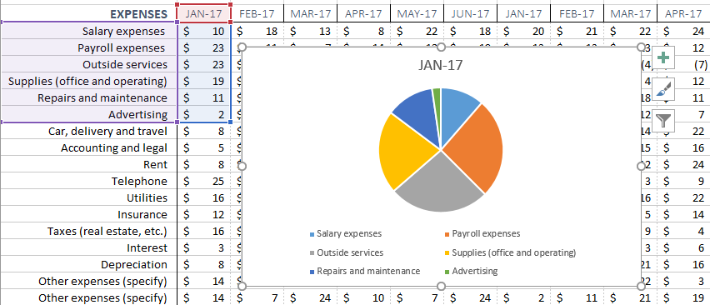
Làm việc với biểu đồ Pie
Biểu đồ Pie thường dùng để biểu diễn một dãy dữ liệu duy nhất,
Các giá trị dữ liệu phải là số dương, mỗi phần (Slice) của biểu đồ thể hiện một giá trị dữ liệu với màu sắc phân biệt.
Biểu đồ Pie giúp so sánh các giá trị trong một dữ liệu tổng thể theo tỷ lệ phần trăm, tổng cộng tỷ lệ của các giá trị trong dãy dữ liệu là 100%.
Notes:
Các thao tác với biểu đồ Pie
Tạo biểu đồ Pie:
Chọn vùng dữ liệu vẽ biểu đồ.
Chọn thẻ Insert -> nhóm lệnh Charts -> nhấp chọn kiểu biểu đồ Pie -> nhấp chọn một mẫu trong danh sách.
Di chuyển các phần biểu đồ:
Bạn có thể di chuyển các phần của biểu đồ Pie nhằm tạo sự chú ý quan sát đối với một số dữ liệu.
Chọn biểu đồ -> nhấp chọn một phần biểu đồ -> rê chuột di chuyển phần biểu đồ.

Slide 12
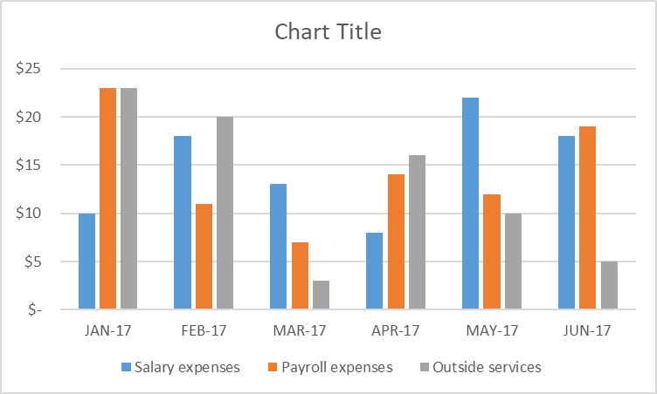
Thay đổi thiết kế và vị trí của biểu đồ
Trên vùng biểu đồ gồm có một số thành phần cơ bản mà người dùng có thể hiệu chỉnh, ẩn/hiện hay thay đổi vị trí các thành phần tùy ý.
1
4
Chart Title: Tên của biểu đồ, nên nhập một tên có ý nghĩa.
Plot Area: Vùng vẽ biểu đồ.
Horizontal (Category) Axis: Trục ngang của biểu đồ thể hiện giá trị của dữ liệu.
Vertical (Value) Axis: Trục đứng của biểu đồ thể hiện các loại dữ liệu.
Legend: Chú giải của biểu đồ.
2
3
5

Slide 13
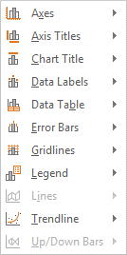
Thay đổi thiết kế và vị trí của biểu đồ
Các thành phần cơ bản tạo nên một bố cục trình bày (Layout) hay thiết kế của biểu đồ,
Người dùng thể sử dụng các lệnh trên thẻ ngữ cảnh Chart Tools Design để hiệu chỉnh thiết kế và bố cục trình bày của biểu đồ.
Notes:
Các thao tác hiệu chỉnh biểu đồ
Thay đổi Layout của biểu đồ:
Các mẫu Layout là một tổ hợp các thành phần cơ bản của biểu đồ như Chart Title, Legend và các thành phần khác.
Nhấp chuột để chọn biểu đồ.
Chọn thẻ Design nhóm Chart Layouts -> nhấp nút Quick Layout.
Rê chuột trên các mẫu Layout và quan sát mẫu thông qua chức năng Live Preview.
Nhấp chuột để áp dụng một mẫu phù hợp.
Chú ý: Mỗi Layout có một tên Layout 1, Layout 2…
Trình bày các thành phần của biểu đồ:
Bạn có thể tùy chỉnh đối với từng thành phần riêng biệt của biểu đồ theo một trong hai cách.
Chọn thẻ Chart Tools Design nhóm Chart Layouts -> nhấp nút Add Chart Element -> chọn các thành phần của biểu đồ trong danh sách.
Chọn biểu đồ -> nhấp chuột trên biểu tượng phía bên phải Chart Area -> chọn một thành phần của biểu đồ trong danh sách Chart Elements.
Axes: Ẩn hay hiện các trục X và Y, bạn chọn More Axes Options để mở khung tác vụ Format Axes và tùy chọn các tính chất cho các trục.
Axis Title: Ẩn hay hiện các tiêu đề trục X và Y, bạn chọn xuất hiện và nhập tiêu đề phù hợp.
Chart Tile: Ẩn hay hiện tên biểu đồ, bạn có thể đặt Chart Title ở phía trên bên ngoài, hoặc bên trong Plot Area.
Data Labels: Ẩn hay hiện các nhãn thể hiện giá trị của dữ liệu. Bạn chọn More Data Labels Options và tùy chỉnh các tính chất của nhãn trong khung tác vụ Format Data Labels. Ví dụ với biểu đồ Pie, bạn có thể hiển thị các nhãn theo định dạng phần trăm.
Data Table: Ẩn hay hiện bảng dữ liệu của biểu đồ trong Chart Area. Bạn chọn More Data Table Options và tùy chỉnh các tính chất của bảng dữ liệu trong khung tác vụ Format Data Table.
Error Bars: Ẩn hay hiện các thanh chỉ báo thể hiện độ sai lệch của các dữ liệu trong một dãy dữ liệu, bạn chọn More Error Bar Options và tùy chỉnh các tính chất trong khung tác vụ Format Error Bars.
Gridlines: Ẩn hay hiện các đường lưới của Plot Area, bạn chọn More Gridline Options và tùy chỉnh các tính chất trong khung tác vụ Format Major Gridlines.
Legend: Ẩn hay hiện, và thay đổi vị trí Legend, bạn chọn More Legend Options và tùy chỉnh các tính chất trong khung tác vụ Format Legend.
Lines: Ẩn hay hiện các đường kẻ trên biểu đồ kiểu Line. Drop Lines là đường kẻ từ điểm dữ liệu lớn nhất xuống trục X. High-low Lines là đường kẻ từ điểm dữ liệu lớn nhất xuống đến điểm dữ liệu nhỏ nhất đối với mỗi loại dữ liệu.
Trendline: Tạo các đường xu hướng cho các dãy dữ liệu.
Up/Down Bars: Ẩn hay hiện các thanh chỉ báo thể hiện sự chênh lệch tại các điểm dữ liệu giữa dãy dữ liệu đầu tiên và cuối cùng, bạn chọn More Up/Down Bars Options và tùy chỉnh các tính chất trong khung tác vụ Format Up/Down Bars.
Chú ý:
Tùy theo kiểu biểu đồ, một số thành phần không tồn tại, ví dụ các thành phần Lines hay Up/Down Bars chỉ xuất hiện với biểu đồ kiểu Line; kiểu biểu đồ Pie thì chỉ có các thành phần Chart Title, Data Labels và Legend.
Thêm dữ liệu vào biểu đồ:
Bạn cũng có thể thêm dữ liệu cho biểu đồ bằng cách mở rộng bảng dữ liệu hiện tại hoặc chọn thêm vùng dữ liệu khác trong cùng trang tính hay trong trang tính khác. Thực hiện theo những cách sau.
Mở rộng vùng dữ liệu:
Chọn biểu đồ.
Dùng chuột thay đổi đường biên của bảng dữ liệu biểu đồ để thêm dữ liệu từ các ô liền kề.
Chọn lại vùng dữ liệu:
Chọn thẻ Chart Tools Design nhóm Data -> nhấp lệnh Select Data.
Trên hộp thoại Select Data Source -> chọn vùng dữ liệu trong Chart data range.
Chép dữ liệu thêm vào vùng biểu đồ:
Chọn vùng dữ liệu thêm -> thực hiện lệnh Copy.
Chọn biểu đồ -> thực hiện lệnh Paste.

Slide 14
Sử dụng Sparklines
Sparkline là dạng biểu đồ thu nhỏ (Miniature) được vẽ trọn vẹn trong một ô,
Sparkline biểu diễn một dãy dữ liệu trên dòng hoặc một cột.
Excel cung cấp ba kiểu sparkline là Line, Column và Win/Loss.
Sparkline sử dụng một trục ngang, giá trị dương được biểu diễn phía trên và giá trị âm phía dưới trục.

Slide 15
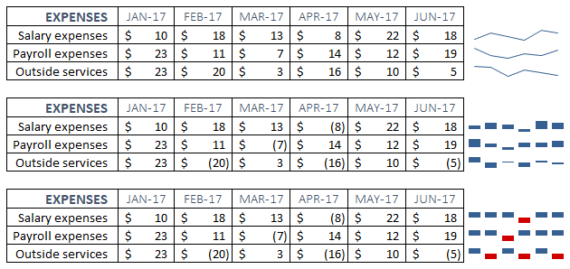
Sử dụng Sparklines
Notes:
Các thao tác với biểu đồ Sparkline
Tạo Sparklines:
Chọn thẻ Insert nhóm Sparklines -> nhấp chọn nút lệnh Line, Column hoặc Win/Loss.
Trên hộp thoại Create Sparklines, thực hiện:
Trong khung Data Range ð chọn các dòng/cột chứa dữ liệu.
Trong khung Location Range -> chọn các ô vẽ Sparklines.
Nhấp nút OK.
Chú ý:
Bạn có thể chọn các vùng dữ liệu không liền kề, các tham chiếu sẽ được phân cách bằng dấu phẩy.
Các sparklines được tạo đồng thời sẽ được tạo thành một nhóm (Group), khi bạn chọn một sparklines thì toàn bộ nhóm sẽ được làm nổi bật.
Xóa một Sparkline:
Nhấp chọn ô chứa Sparkline.
Chọn thẻ ngữ cảnh Sparkline Tools Design nhóm Group -> nhấp lệnh Clear.
Xóa một nhóm Sparklines:
Chọn tất cả các ô chứa nhóm Sparklines.
Chọn thẻ ngữ cảnh Sparkline Tools Design nhóm Group -> nhấp lệnh Clear.
Xóa các nhóm Sparklines:
Sử dụng phím CTRL để chọn các nhóm Sparklines cần xóa.
Nhấp chuột vào mũi tên của nút Clear -> nhấp chọn lệnh Clear Selected Sparkline Groups.
Thay đổi kiểu cho một nhóm Sparklines:
Nhấp chọn một ô trong nhóm Sparklines.
Chọn thẻ ngữ cảnh Sparkline Tools Design nhóm Type -> nhấp chọn một kiểu Sparkline.
Định dạng màu cho một nhóm Sparklines:
Nhấp chọn một ô trong nhóm Sparklines.
Chọn thẻ ngữ cảnh Sparkline Tools Design nhóm Style -> nhấp nút Sparkline Color -> chọn một màu trong bảng màu.
Chú ý:
Đối với kiểu Line, bạn có thể chọn độ dày của sparklines trong danh sách Weight phía dưới trong bảng màu.
Đánh dấu các điểm dữ liệu trên biểu đồ Sparkline:
Đặt con trỏ ô trong nhóm sparklines.
Chọn thẻ ngữ cảnh Sparkline Tools Design nhóm Show -> nhấp chọn các hộp kiểm để bật/tắt các điểm đánh dấu dữ liệu.
High Point đánh dấu dữ liệu có giá trị lớn nhất.
Low Point đánh dấu dữ liệu có giá trị nhỏ nhất.
Negative Points đánh dấu các giá trị âm.
First Point đánh dấu dữ liệu đầu tiên của dãy.
Last Point đánh dấu dữ liệu cuối cùng của dãy.
Chú ý:
Đối với kiểu Line, bạn có thể chọn hộp kiểm Markers để đánh dấu tất cả các điểm dữ liệu của sparkline.
Bạn có thể định dạng màu cho các Marker trên sparkline bằng bảng màu Marker Color trong nhóm lệnh Style trên thẻ ngữ cảnh Sparkline Tools Design.

Slide 16
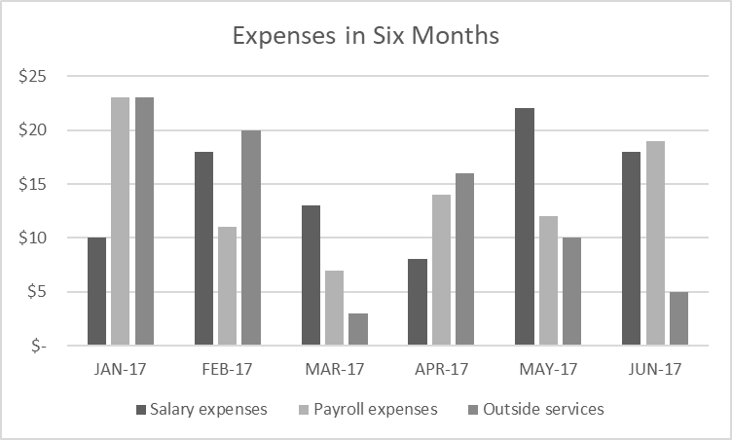
In biểu đồ
Khi in trang tính, Exce sẽ in các biểu đồ cùng với dữ liệu,
Không thể sử dụng tính năng điều chỉnh tỷ lệ in (Scaling) đối với biểu đồ nếu biểu đồ vượt quá diện tích của trang in.
Có thể chọn chỉ in biểu đồ mà không in dữ liệu trong trang tính.
Nếu sử dụng máy in đen trắng, màu sắc của biểu đồ sẽ rất khó phân biệt trên giấy,
Nên định dạng biểu đồ với màu đơn sắc (Monochromatic) trước khi in.
Notes:
Các thao tác in biểu đồ
Định dạng màu đơn sắc cho biểu đồ:
Nhấp chuột chọn biểu đồ.
Chọn thẻ ngữ cảnh Chart Tools Design nhóm Chart Styles -> nhấp nút Change Colors -> chọn một màu trong vùng Monochromatic của bảng màu.
In biểu đồ:
Nhấp chuột chọn biểu đồ.
Chọn thẻ File -> chọn trang Print -> nhấp nút Print.
Chú ý:
Trên trang Print trong Backstage view, trong hộp chọn Settings chỉ có duy nhất tùy chọn Print Selected Chart.
Excel điều chỉnh tỷ lệ in biểu đồ trên toàn bộ diện tích của trang in.

Slide 17
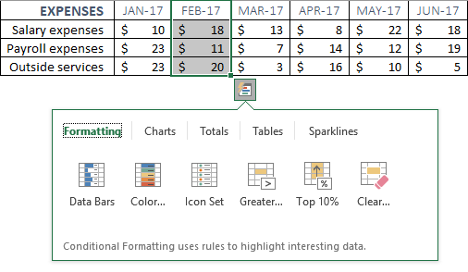
Sử dụng Quick Analysis Tool
Sau khi một vùng dữ liệu được chọn, Excel sẽ hiện biểu tượng Quick Analysis tại góc dưới phải của vùng chọn.
Công cụ này cung cấp một số chức năng trình bày, thống kê và biểu diễn dữ liệu mà bạn có thể thực hiện một cách nhanh chóng.

Slide 18
Sử dụng Quick Analysis Tool
Các chức năng của Quick Analysis Tool:
Formatting áp dụng một số quy tắc định dạng điều kiện, bao gồm Data Bars, Color Scale, Icon Sets, Greater Than, Top 10% và lệnh Clear Format.
Charts tạo một số biểu đồ phổ biến như Clustered Column, Clustered Bar, Line và Pie. Bạn có thễ chọn More Charts để mở hộp thoại Insert Chart.

Slide 19
Sử dụng Quick Analysis Tool
Các chức năng của Quick Analysis Tool:
Totals thực hiện các tính toán thống kê trên vùng dữ liệu, sử dụng các hàm như Sum, Average, Count. Đặc biệt lệnh Running Total sẽ sử dụng hàm Sum và địa chỉ tham chiếu kết hợp để cộng dồn các vùng dữ liệu.
Tables chuyển vùng dữ liệu thành bảng biểu.
Sparklines tạo các biểu đồ Sparkline trong các ô ngay phía bên phải vùng dữ liệu

Slide 20
Sử dụng Quick Analysis Tool
Các chức năng của Quick Analysis Tool:
Totals thực hiện các tính toán thống kê trên vùng dữ liệu, sử dụng các hàm như Sum, Average, Count. Đặc biệt lệnh Running Total sẽ sử dụng hàm Sum và địa chỉ tham chiếu kết hợp để cộng dồn các vùng dữ liệu.
Tables chuyển vùng dữ liệu thành bảng biểu.
Sparklines tạo các biểu đồ Sparkline trong các ô ngay phía bên phải vùng dữ liệu

Slide 21
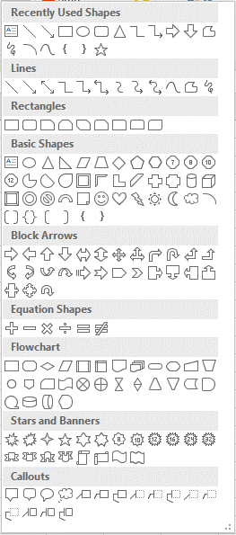
Vẽ hình dạng (Shapes)
Các thao tác sử dụng Shapes trong Excel cũng tương tự các ứng dụng khác như Word hay PowerPoint.
Sử dụng hình dạng để xây dựng các sơ đồ, trình bày văn bản minh họa hay tạo điểm nhấn cho dữ liệu trên trang tính.
Trên thẻ Insert nhóm lệnh Illustrations, nhấp chọn nút Shapes để mở Shapes Gallery bao gồm toàn bộ các hình dạng được tổ chức thành các nhóm.
Mỗi hình đều có một tên, trên cùng là những hình mới được sử dụng gần nhất (Recently Used Shapes).
Notes:
Các thao tác vẽ hình dạng
Vẽ hình dạng trên trang tính:
Chọn thẻ Insert nhóm Illustrations -> nhấp nút Shapes.
Nhấp chọn hình dạng cần vẽ.
Rê chuột vẽ hình dạng trên trang tính.
Tạo khung chứa văn bản (Text box):
Chọn mẫu vẽ theo hai cách sau:
Chọn thẻ Insert nhóm Text -> nhấp nút lệnh Text Box.
Chọn thẻ Insert nhóm Illustrations ð nhấp nút Shapes -> chọn mẫu Text Box trong nhóm Basic Shapes.
Vẽ khung trên trang tính
Nhập văn bản vào khung.
Thêm văn bản vào hình:
Bạn có thể thêm văn bản vào các hình có đường biên khép kín như Rectangles, Block Arrows hay Callouts. Khi đó các hình có chức năng tương tự Text Box.
Nhấp chuột phải lên hình -> nhấp lệnh Edit Text trong trình đơn ngữ cảnh.
Nhập văn bản vào hình.
Chú ý:
Một số hình dạng có cách vẽ khác biệt ví dụ mẫu Curve, bạn cần liên tục di chuyển chuột và nhấp chuột để vẽ hình dạng, cuối cùng nhấp đúp chuột để kết thúc.
Để vẽ những hình có tính chất đối xứng, bạn giữ phím Shift trong khi vẽ, ví dụ mẫu Rectangle, giữ Shift và rê chuột sẽ vẽ hình vuông.
Giữ phím Shift trong khi vẽ các hình dạng Line sẽ giúp bạn vẽ đường thẳng chính xác.

Slide 22
Vẽ hình dạng (Shapes)
Di chuyển và thay đổi kích thước hình
Nhấp chọn hình cần di chuyển hay thay đổi kích thước, các nút điểu khiển sẽ xuất hiện trên các cạnh và các góc của hình,
Nếu muốn thao tác với nhiều hình cùng lúc, giữ phím Shift trong khi chọn các hình.
Sử dụng chuột thực hiện các thao tác di chuyển hay điều chỉnh kích cỡ của hình.
Notes:
Các thao tác di chuyển và thay đổi kích thước hình
Thay đổi kích thước hình:
Rê chuột trên nút điều khiển cạnh để thay đổi kích thước theo một cạnh.
Rê chuột trên nút điều khiển góc để thay đổi kích thước theo hai cạnh.
Di chuyển hình:
Định vị chuột trên hình được chọn (con trỏ chuột có dạng ).
Rê chuột di chuyển hình đến vị trí khác.
Sao chép các hình:
Chọn các hình, thực hiện theo hai cách sau:
Copy các hình và Paste vào vị trí đích.
Định vị chuột trên các hình và giữ phím Ctrl (con trỏ chuột sẽ có dạng ) -> rê chuột để sao chép các hình.
Xóa hình:
Chọn một hay nhiều hình -> nhấn phím Delete.

Slide 23
Vẽ hình dạng (Shapes)
Định dạng hình
Khi chọn một hình trên trang tính, Excel sẽ hiện thẻ ngữ cảnh Drawing Tools Format cung cấp các chức năng chèn hình, định dạng hình và văn bản trong hình...
Visual Styles là danh sách các mẫu định dạng khung viền và màu nền định sẵn dựa trên chủ đề hiện tại của sồ tính.
Shape Fill chứa các tùy chọn màu nền và mẫu tô.
Shape Outline chứa các tùy chọn khung viền.
Shape Effects chứa các tùy chọn hiệu ứng như tạo bóng hay 3-D.
Notes:
Các thao tác định dạng hình
Tạo nền:
Chọn một hay nhiều hình trên trang tính.
Chọn thẻ Drawing Tools Format Format nhóm Shape Styles -> nhấp nút Shape Fill.
Thực hiện một trong các tùy chọn:
Nhấp chọn một màu trong bảng màu để tạo màu nền (chọn No Fill để hủy màu nền).
Nhấp chọn Picture để sử dụng một tập tin hình ảnh làm nền cho hình -> trên hộp thoại Insert Picture chọn một tập tin hình ảnh trong máy tính, trên vùng lưu trữ đám mây hoặc tìm hình ảnh trên Internet bằng công cụ tìm kiếm Bing Image Search.
Nhấp chọn Gradient để phối màu nền -> nhấp chọn một kiểu phối màu trong bảng chọn.
Nhấp chọn Texture để tạo vân nền -> nhấp chọn một kiểu vân nền trong bảng chọn.
Tạo khung viền:
Chọn một hay nhiều hình trên trang tính.
Chọn thẻ Drawing Tools Format Format nhóm Shape Styles -> nhấp nút Shape Outline.
Thực hiện một trong các tùy chọn:
Nhấp chọn một màu trong bảng màu để tạo khung viền (chọn No Line để hủy khung viền).
Nhấp chọn Weight -> nhấp chọn độ dày (Width) khung viền hình trong danh sách.
Nhấp chọn Dashes -> nhấp chọn kiểu khung viền nét gạch (Dashed line) trong danh sách.
Nhấp chọn Arrows -> nhấp chọn kiểu đường mũi tên cho các hình dạng Arrows.
Tạo các hiệu ứng:
Chọn một hay nhiều hình trên trang tính.
Chọn thẻ Drawing Tools Format nhóm Shape Styles -> nhấp nút Shape Effects.
Chọn một loại hiệu ứng trong danh sách:
Preset gồm mẫu hiệu ứng đồ họa định sẵn.
Shadow gồm các mẫu tạo hiệu ứng bóng.
Reflection gồm các mẫu tạo hiệu ứng phản chiếu.
Glow gồm các mẫu tạo hiệu ứng độ rực rỡ.
Soft Edges gồm các mẫu tạo hiệu ứng làm mềm khung viền.
Bevel gồm các mẫu tạo hiệu ứng vát góc cho các cạnh.
3-D Rotation gồm các mẫu tạo hiệu ứng xoay 3-D trong bảng chọn.
Nhấp chọn một kiểu hiệu ứng trong bảng chọn.
Chú ý: Bạn có thể áp dụng đồng thời nhiều loại hiệu ứng cho hình, lưu ý tên của mỗi hiệu ứng.

Slide 24
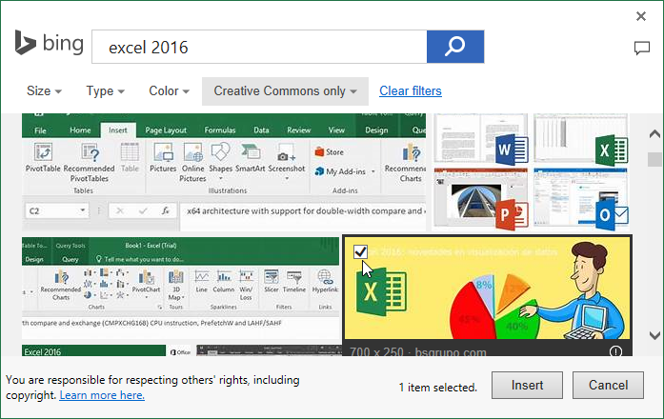
Vẽ hình dạng (Shapes)
Chèn hình ảnh
Trong phiên bản 2016, bộ ứng dụng ClipArt đã bị loại bỏ do không còn phù hợp trong thực tế.
Ngày nay người sử dụng có thể tiếp cận lượng hình ảnh trực tuyến vô cùng lớn một cách dễ dàng.
Notes:
Các thao tác chèn hình ảnh
Chèn hình ảnh từ tập tin:
Chọn thẻ Insert nhóm Illustrations -> nhấp nút lệnh Pictures.
Trên hộp thoại Insert Picture -> chọn tập tin ảnh trong máy tính -> nhấp nút Insert.
Chèn hình ảnh trực tuyến:
Chọn thẻ Insert nhóm Illustrations -> nhấp nút lệnh Online Pictures.
Trên hộp thoại Insert Pictures -> thực hiện tùy chọn:
Nhấp chọn OneDrive để duyệt chọn tập tin ảnh trên vùng lưu trữ đám mây.
Nhấp chọn Bing Image Search để tìm hình ảnh trên Internet:
Đặt con trỏ văn bản trong khung Bing Image Search -> nhập từ khóa tìm kiếm -> nhấp nút Search hoặc nhấn Enter.
Đánh dấu ô chọn tại góc trên trái của một hay nhiều ảnh tìm được -> nhấp nút Insert.
Chú ý:
Các thao tác di chuyển và thay đổi kích thước hình ảnh thực hiện tương tự như với các đối tượng Shapes.

Slide 25
Vẽ hình dạng (Shapes)
Sử dụng công cụ biên tập ảnh (Image Editor)
Khi chọn một hình ảnh chèn từ tập tin, Excel sẽ hiện thẻ ngữ cảnh Picture Tools Format trên Ribbon, cung cấp nhiều công cụ hiệu chỉnh và biên tập ảnh.
Notes:
Các thao tác biên tập ảnh
Loại bỏ nền ảnh:
Chọn thẻ Picture Tools Format nhóm Adjust -> nhấp nút lệnh Remove Background.
Chú ý:
Excel tự động xác định phần nền sẽ loại bỏ, bạn có thể sử dụng các lệnh trên thẻ ngữ cảnh Picture Tools Background Removal để lựa chọn những phần nền cần giữ lại (Mark Areas to Keep) hay loại bỏ (Mark Areas to Remove).
Hiệu chỉnh các tính chất ảnh:
Chọn thẻ Picture Tools Format nhóm Adjust -> nhấp nút Corrections.
Nhấp tùy chọn điều chỉnh:
Độ sắc nét trong nhóm Sharpen/Soften.
Độ sáng và độ tương phản trong nhóm Brightness/Constrast.
Hiệu chỉnh màu sắc của ảnh:
Color.
Nhấp tùy chọn điều chỉnh. Chọn thẻ Picture Tools Format nhóm Adjust -> nhấp nút Color
Độ đậm màu trong nhóm Color Saturation/Tone.
Màu ảnh trong nhóm Recolor.
Tạo các vùng nền ảnh trong suốt Set Transparent Color.
Áp dụng hiệu ứng ảnh:
Chọn thẻ Picture Tools Format nhóm Adjust -> nhấp nút Artistic Effects.
Nhấp chọn một hiệu ứng hội họa cho ảnh.
Tạo khung viền:
Chọn thẻ Picture Tools Format nhóm Picture Styles -> nhấp nút Picture Border.
Tùy chọn định dạng:
Màu khung viền trong bảng màu
Độ dày đường viền Weight
Kiểu đường viền nét gạch Dashes (tương tự Shape Outline).
Tạo các hiệu ứng đồ họa:
Chọn thẻ Picture Tools Format nhóm Picture Styles -> nhấp nút Picture Effects.
Nhấp chọn loại hiệu ứng trong danh sách -> nhấp chọn một kiểu hiệu ứng.
Sử dụng các mẫu định dạng Visual Styles:
Chọn thẻ Picture Tools Format nhóm Picture Styles -> nhấp chọn mẫu định dạng trong danh sách Quick Styles.
Cắt xén ảnh:
Chọn thẻ Picture Tools Format nhóm Size -> nhấp nút lệnh Crop.
Rê chuột trên các nút điều khiển ở các cạnh hoặc góc của ảnh để cắt xén ảnh.

Slide 26
Hiệu chỉnh các đối tượng đồ họa
Khi chọn một đối tượng Shape hay Picture, Excel sẽ hiện thẻ ngữ cảnh Format cung cấp các lệnh định dạng hình.
Tuy nhiên trên ribbon chỉ bao gồm một số lệnh phổ biến, các chức năng đầy đủ có thể sử dụng thông qua khung tác vụ định dạng hình ảnh (Format Shape/Picture Pane).

Slide 27
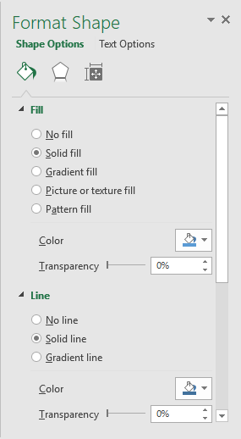
Hiệu chỉnh các đối tượng đồ họa
Sử dụng khung tác vụ Format Shape
Để mở khung tác vụ Format Shape, nhấp chuột vào nút kích hoạt hộp thoại của nhóm Shape Styles trên thẻ Format,
Trong Format Shape Pane có hai trang là Shape Options và Text Options.

Slide 28
Hiệu chỉnh các đối tượng đồ họa
Sử dụng khung tác vụ Format Shape (tt)
Shape Options bao gồm các chức năng định dạng hình được phân thành ba nhóm:
Fill & Line gồm các tùy chọn tạo nền và khung viền.
Effects gồm các tùy chọn hiệu ứng đồ họa.
Size & Properties gồm các tùy chọn kích thước, thuộc tính và nội dung văn bản của hình.

Slide 29
Hiệu chỉnh các đối tượng đồ họa
Sử dụng khung tác vụ Format Shape (tt)
Text Options bao gồm các chức năng định dạng văn bản trong hình cũng được phân thành ba nhóm:
Text Fill & Line gồm các tùy chọn tạo nền và khung viền cho văn bản.
Effects gồm các tùy chọn hiệu ứng văn bản.
Box gồm các tùy chọn định dạng Text Box hoặc đối tượng hình có chứa văn bản.
Notes:
Các thao tác sử dụng khung tác vụ Format Shape
Hiệu chỉnh độ trong suốt của nền và khung viền:
Chọn trang Shape Options -> chọn nhóm Fill & Line.
Trong vùng Fill hiệu chỉnh tỷ lệ Transparency của nền.
Trong vùng Line hiệu chỉnh tỷ lệ Transparency của khung viền.
Tạo hiệu ứng 3-D:
Chọn trang Shape Options -> chọn nhóm Effects.
Chọn 3-D Format, thực hiện:
Trong nhóm Depth chọn màu và xác định độ 3-D trong hộp chọn Size.
Tùy chỉnh các tính chất của 3-D bao gồm Bevel, Contuor, Material và Lighting.
Chú ý: Bạn cần hiệu chỉnh hiệu ứng 3-D Rotation để thấy tác dụng của hiệu ứng 3-D Format.
Trình bày văn bản trong hình:
Chọn trang Shape Options -> chọn nhóm Textbox.
Nhấp hộp chọn Vertical alignment -> nhấp chọn kiểu canh lề văn bản theo chiều dọc.
Nhấp hộp chọn Text Direction -> nhấp chọn hướng cùa văn bản.
Đánh dấu hộp kiểm Wrap text in shape để văn bản sẽ được xoay theo hình.
Chú ý:
Đối với các đối tượng Picture, bạn sử dụng Format Picture Pane bao gồm bốn nhóm định dạng là Fill & Line, Effects, Size & Properties và Picture, trong đó một số tùy chọn tương tự Shape, một số tùy chọn chỉ có đối với Picture.
Nhóm Effects có thêm các tùy chọn hiệu ứng hội họa Artistic Effects.
Nhóm Picture có các tùy chọn dành riêng cho ảnhbao gồm Picture Corrections, Picture Color và Crop.

Slide 30
Hiệu chỉnh các đối tượng đồ họa
Thay đổi kích cỡ, hình dạng và tỷ lệ
Khi hiệu chỉnh kích cỡ hình ảnh, một tính chất cần quan tâm là tỷ lệ khung hình của hình ảnh,
Cần cố định tỷ lệ khung hình ban đầu, khi đó tỷ lệ các cạnh của hình ảnh sẽ luôn được bảo toàn.
Khi một đối tượng được chọn, các nút điều khiển hình dạng (Adjust handle) sẽ xuất hiện có dạng ô tròn màu vàng, tùy theo kiểu hình có thể có một hay nhiều nút điều khiển hình dạng.
Nút điều khiển hình dạng
Notes:
Các thao tác thay đổi kích cỡ, hình dạng và tỷ lệ
Cố định tỷ lệ hình ảnh:
Mở khung tác vụ Format Shape/Picture -> chọn nhóm Size & Properties.
Nhấp chuột đánh dấu hộp kiểm Lock aspect ratio.
Chú ý:
Giữ phím Shift để cố định tỷ lệ khung hình của hình ảnh.
Giữ phím Ctrl để cố định vị trí tọa độ trên trái của hình ảnh.
Giữ phím Ctrl+Shift để cố định đồng thời tỷ lệ khung hình và vị trí.
Hiệu chỉnh hình dạng:
Chọn đối tượng Shape.
Định vị chuột trên các nút điều khiển hình dạng -> rê chuột thay đổi hình dạng.
Định các tính chất hình:
Mở khung tác vụ Format Shape/Picture -> chọn nhóm Size & Properties -> nhấp chọn Properties.
Nhấp chuột đánh dấu Move & Size with cells để gắn đối tượng hình với ô/dòng/cột (khi bạn thay đổi kích cỡ hoặc di chuyển các dòng, cột hay ô thì hình ảnh cũng được thay đổi kích cỡ và di chuyển theo).
Nhấp chuột đánh dấu Resize shape to fit text để tự động thay đổi kích cỡ đối tượng Shape để có thể chứa đầy đủ văn bản.
Chú ý:
Đối với đối tượng Picture, bạn có thể nhấp nút Reset để hủy mọi thay đổi và phục hồi đối tượng hình về trạng thái ban đầu.

Slide 31
Xoay đối tượng đồ họa
Có thể xoay (Rotate) các đối tượng hình ảnh tùy ý bằng cách sử dụng chuột hoặc các chức năng trên thẻ ngữ cảnh Drawing/Picture Tools Format.
Notes:
Các thao tác xoay đối tượng hình
Xoay tự do:
Chọn đối tượng Shape/Picture.
Định vị chuột trên nút điều khiển xoay Free Rotate phía trên đối tượng -> rê chuột xoay đối tượng.
Sử dụng Ribbon:
Chọn đối tượng Shape/Picture.
Chọn thẻ ngữ cảnh Format nhóm Arrange -> nhấp nút Rotate Objects -> nhấp lệnh Rotate Right/Left 90⁰.

Slide 32
Tổng kết bài học
Bài học 6 đã cung cấp các kiến thức và kỹ năng về:
Tạo biểu đồ và di chuyển biểu đồ trong trang tính hay đến trang tính khác.
Thay đổi kích thước, kiểu/mẫu biểu đồ.
Thay đổi thiết kế và bố cục trình bày các thành phần của biểu đồ.
Thêm dữ liệu cho biểu đồ.
Tạo và hiệu chỉnh biểu đồ Sparkline.
Sử dụng các chức năng của biểu tượng Quick Analysis Tool.
Vẽ và định dạng các đối tượng hình dạng Shape.
Chèn và hiệu chỉnh các đối tượng hình ảnh Picture.
Sử dụng các công cụ biên tập đối tượng hình ảnh.
Thay đổi kích cỡ, hình dạng và xoay các đối tượng hình ảnh.

Slide 33
Câu hỏi ôn tập lý thuyết
Bạn có thể cần sử dụng một biểu đồ trong trang tính để:
Ẩn những thông tin nhạy cảm.
Nhận diện các xu hướng hay các mẫu dữ liệu.
Tự động lặp lại các thao tác.

Slide 34
Câu hỏi ôn tập lý thuyết
Những kiểu biểu đồ nào được Excel hỗ trợ?
Area, block, combo.
Block, column, bar.
Column, line, XY (scatter chart).
Stock, surface, sonar.

Slide 35
Câu hỏi ôn tập lý thuyết
Kiểu biểu đồ nào phù hợp để biểu diễn độ lớn (hay tỷ lệ phần trăm) của một phần so với một tổng thể?
Scatter
Line
Bar
Pie

Slide 36
Câu hỏi ôn tập lý thuyết
Một biểu đồ Pie có thể biểu diễn bao nhiêu dãy dữ liệu?
1
2
3
Không giới hạn

Slide 37
Câu hỏi ôn tập lý thuyết
Những thay đổi nào mà bạn có thể áp dụng cho thiết kế của biểu đồ?
Tạo màu nền, khung viền, hiệu ứng Reflection, đổi kiểu biểu đồ.
Thêm Chart Title hay Legend của biểu đồ, chọn một Layout khác, hoán đổi các dòng/cột dữ liệu và đổi kiểu biểu đồ.
Tạo hiệu ứng Shadow, chiều cao và chiều rộng, màu nền và khung viền.

Slide 38
Câu hỏi ôn tập lý thuyết
Biểu đồ Sparkline có những kiểu nào?
Star, Column và Bar.
Column, Star và Win/Loss.
Line, Bar và Column.
Line, Column và Win/Loss.

Slide 39
Câu hỏi ôn tập lý thuyết
Nếu trang tính có chứa một biểu đồ cùng với bảng dữ liệu biểu đồ, bạn có thể chọn in duy nhất biểu đồ?
Đúng
Sai

Slide 40
Câu hỏi ôn tập lý thuyết
Chức năng nào dưới đây được cung cấp qua công cụ Quick Analysis?
Chèn một đường xu hướng (Trend line) vào biểu đồ.
Thực hiện phép tính what-if analysis.
Chèn các biểu đồ, Sparkline, bảng Pivot và định dạng điều kiện.
Dò tìm các lỗi của biểu đồ.

Slide 41
Câu hỏi ôn tập lý thuyết
Để thêm các đối tượng hình vào trang tính, bạn sử dụng các lệnh trên thẻ nào của Ribbon?
View
Insert
Data
Home

Slide 42
Câu hỏi ôn tập lý thuyết
Trước khi có thể thay đổi màu nền của một đối tượng hình, bạn phải:
Loại bỏ mọi hiệu ứng hiện có.
Điều chỉnh kích thước đối tượng.
Chọn đối tượng.
Điều chỉnh tỷ lệ của đối tượng.

Slide 43
Câu hỏi ôn tập lý thuyết
Những tùy chọn định dạng nào mà bạn có thể áp dụng cho một đối tượng đồ họa?
Các hiệu ứng màu nền và khung viền, phản chiếu, xoay 3-D, bóng mờ.
Các hiệu ứng bóng mờ, đổi kiểu biểu đồ, chọn bảng dữ liệu khác.
Thêm các thành phần tiêu đề hay chú giải, các hiệu ứng hình ảnh, xoay 3-D, các đường biên.

Slide 44
Câu hỏi ôn tập lý thuyết
Những loại định dạng nào mà bạn có thể áp dụng cho cả Picture và Shape?
Các hiệu ứng bóng mờ, khung viền, đổi kiểu biểu đồ.
Các đường biên, hiệu ứng phản chiếu, màu nền và khung viền, hiệu ứng bóng mờ.
Các màu sắc, hiệu ứng hội họa, hiệu ứng trực quan, hiệu ứng ảnh.

